Slide 1
CT Modality Transfer CT Standardization
발표자: 경성구

Slide 2
Exploratory Data Analysis [EDA]

Slide 3
CT Standardization Task
Standardization
Manufacturer
Gender
Patient Age
Convolution Kernel
Software Versions
Filter Type
Slice Thickness
Interval
Pixel Spacing
Enhance
Target Protocol (One way)
Manufacturer: SIEMENS
Gender
Patient Age
Convolution Kernel: B30f
Software Versions
Filter Type
Slice Thickness: 1mm
Interval
Pixel Spacing: mean?
Enhance
Deep Learning
Deep Learning
Interpolation
Interpolation
Notes:
헷갈리는 것:
외부 Enhance -> 원내 Enhance 로 바꾸는 건지
원내 No Enhance -> 원내 Enhance 로 바꾸는 건지
Manufacturer
Convolution Kernel
Slice Thickness
Pixel Spacing
Interval
Gender
Patient Age

Slide 4
[Plan A] CT Standardization Task
AMC Enhance CT
Manufacturer
Gender
Patient Age
Convolution Kernel
Software Versions
Filter Type
Slice Thickness
Interval
Pixel Spacing
외부 Enhance CT
Manufacturer
Gender
Patient Age
Convolution Kernel
Software Versions
Filter Type
Slice Thickness
Interval
Pixel Spacing
AMC Non-Enhance CT
Manufacturer
Gender
Patient Age
Convolution Kernel
Software Versions
Filter Type
Slice Thickness
Interval
Pixel Spacing
외부 Non-Enhance CT
Manufacturer
Gender
Patient Age
Convolution Kernel
Software Versions
Filter Type
Slice Thickness
Interval
Pixel Spacing
Notes:
Manufacturer
Convolution Kernel
Slice Thickness
Pixel Spacing
Interval
Gender
Patient Age

Slide 5
Dataset Distribution
Patient codes | Enhance | Non-Enhance | Classes | Task
000 ~ 500 | Data_num: 500 Ex) IE000111 | Data_num: 500 Ex) OE000111 | Asan(Inside) ------------------- Outside | Style Transfer
000 ~ 500 | Data_num: 500 Ex) IN000111 | Data_num: 500 Ex) IN000111 | Asan(Inside) ------------------- Outside | Classification
Patient Age
Gender
Manufacturer
Convolution Kernel
Slice Thickness
Pixel Spacing
Interval
Notes:
우리는 먼저 이 대규모의 데이터셋을 다루면서, 뭐 필요한 것만 filtering 통해서 작은 downtask로써 활용 할수 있겠죠,
그러나, 그렇게 되면 가뜩이나 모으기 힘든 나머지 dataset에 대한 것은 버려지게 되어 너무나도 아깝게 되죠.
그래서 나오게 된게, 전체 데이터셋을 활용하여 Anatomic information을 알수있는 모델을 만들어 그것을 pretrained로써 활용 하자는게 교수님의 생각이시고 저도 이에 강하게 동의합니다.

Slide 6
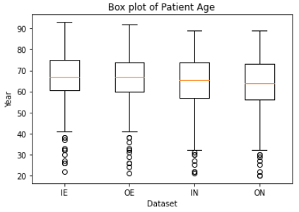
Dataset Distribution
Patient Age
IE : AMC Enhance
OE : 외부 Enhance
IN : AMC Non-Enhance
ON : 외부 Non-Enhance
Notes:
IE : AMC Enhance
OE : 외부 Enhance
IN : AMC Non-Enhance
ON : 외부 Non-Enhance

Slide 7
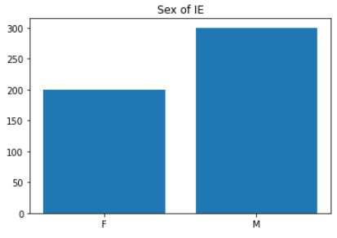
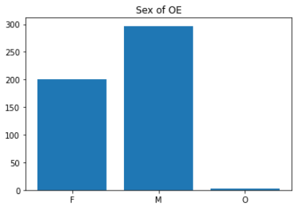
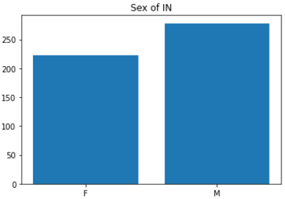
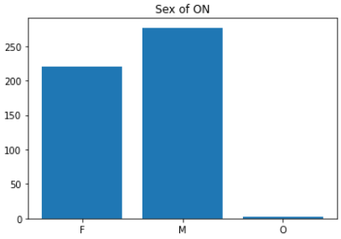
Dataset Distribution
Gender
IE : AMC Enhance
OE : 외부 Enhance
IN : AMC Non-Enhance
ON : 외부 Non-Enhance
Notes:
우리는 먼저 이 대규모의 데이터셋을 다루면서, 뭐 필요한 것만 filtering 통해서 작은 downtask로써 활용 할수 있겠죠,
그러나, 그렇게 되면 가뜩이나 모으기 힘든 나머지 dataset에 대한 것은 버려지게 되어 너무나도 아깝게 되죠.
그래서 나오게 된게, 전체 데이터셋을 활용하여 Anatomic information을 알수있는 모델을 만들어 그것을 pretrained로써 활용 하자는게 교수님의 생각이시고 저도 이에 강하게 동의합니다.

Slide 8
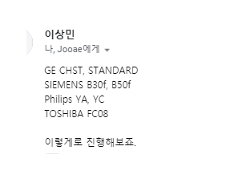
Dataset Distribution
Manufacturer
IE | Num
GE | 129
SIEMENS | 371
OE | Num
GE | 140
SIEMENS | 201
TOSHIBA | 55
Philips | 100
IN | Num
GE | 84
SIEMENS | 416
OE | Num
GE | 152
SIEMENS | 190
TOSHIBA | 50
Philips | 89
Notes:
우리는 먼저 이 대규모의 데이터셋을 다루면서, 뭐 필요한 것만 filtering 통해서 작은 downtask로써 활용 할수 있겠죠,
그러나, 그렇게 되면 가뜩이나 모으기 힘든 나머지 dataset에 대한 것은 버려지게 되어 너무나도 아깝게 되죠.
그래서 나오게 된게, 전체 데이터셋을 활용하여 Anatomic information을 알수있는 모델을 만들어 그것을 pretrained로써 활용 하자는게 교수님의 생각이시고 저도 이에 강하게 동의합니다.

Slide 9
Dataset Distribution
Convolution Kernel
IE: AMC Enhance
OE: 외부 Enhance
IN: AMC Non-Enhance
ON: 외부 Non-Enhance
Manu | Count
B35f | 1
B50f | 359
Br49d\2 | 11
CHST | 62
DETAIL | 67
Manu | Count
A | 12
B30f | 22
B31f | 30
B41s | 12
B50f | 21
B50s | 13
B70f | 17
BONE | 12
CHST | 21
FC08 | 13
I40f\2 | 11
STANDARD | 90
YA | 36
YC | 20
Manu | Count
B35f | 1
B50f | 396
Br49d\2 | 19
CHST | 57
DETAIL | 26
LUNG | 1
Manu | Count
A | 18
B | 13
B30f | 25
B31f | 30
B41s | 22
B70f | 12
BONE | 17
CHST | 25
FC08 | 11
LUNG | 19
STANDARD | 78
YA | 28
YC | 19
Notes:
우리는 먼저 이 대규모의 데이터셋을 다루면서, 뭐 필요한 것만 filtering 통해서 작은 downtask로써 활용 할수 있겠죠,
그러나, 그렇게 되면 가뜩이나 모으기 힘든 나머지 dataset에 대한 것은 버려지게 되어 너무나도 아깝게 되죠.
그래서 나오게 된게, 전체 데이터셋을 활용하여 Anatomic information을 알수있는 모델을 만들어 그것을 pretrained로써 활용 하자는게 교수님의 생각이시고 저도 이에 강하게 동의합니다.

Slide 10
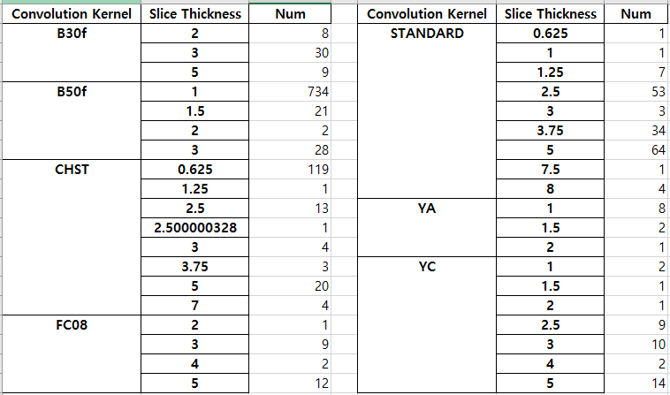


Task
모두 합쳐 96가지의 Convolution Kernel이 존재함.
업체는 simens, GE, Philips, Toshiba 만 하고 커널은 그 중에서 많은 1~3가지 정도로 진행

Slide 11
Dataset Distribution
Slice Thickness
IE: AMC Enhance
OE: 외부 Enhance
IN: AMC Non-Enhance
ON: 외부 Non-Enhance
Thick | Count
0.625 | 129
0.75 | 1
1 | 356
1.5 | 14
Thick | Count
1 | 33
1.25 | 12
1.5 | 2
2 | 33
2.5 | 57
2.5 | 1
3 | 159
3.75 | 21
4 | 12
5 | 162
7 | 1
8 | 7
Thick | Count
0.625 | 84
0.75 | 1
1 | 408
1.5 | 7
Thick | Count
0.625 | 1
0.736328 | 1
0.75 | 1
1 | 48
1.25 | 15
1.5 | 7
10 | 1
2 | 18
2.5 | 57
3 | 129
3.75 | 25
4 | 16
5 | 164
6 | 1
7 | 8
7.5 | 1
8 | 5
nan | 2
Notes:
우리는 먼저 이 대규모의 데이터셋을 다루면서, 뭐 필요한 것만 filtering 통해서 작은 downtask로써 활용 할수 있겠죠,
그러나, 그렇게 되면 가뜩이나 모으기 힘든 나머지 dataset에 대한 것은 버려지게 되어 너무나도 아깝게 되죠.
그래서 나오게 된게, 전체 데이터셋을 활용하여 Anatomic information을 알수있는 모델을 만들어 그것을 pretrained로써 활용 하자는게 교수님의 생각이시고 저도 이에 강하게 동의합니다.

Slide 12
Dataset Distribution
Pixel Spacing
IE: AMC Enhance
OE: 외부 Enhance
IN: AMC Non-Enhance
ON: 외부 Non-Enhance
Manu | Count
0.664063 | 12
0.675781 | 12
0.683594 | 12
0.703125 | 17
Manu | Count
0.68359375 | 19
0.703125 | 30
Manu | Count
0.630859 | 12
0.638672 | 11
0.664063 | 11
0.703125 | 20
Manu | Count
0.683594 | 28
0.703125 | 25

Slide 13
Dataset Distribution
Interval
IE: AMC Enhance
OE: 외부 Enhance
IN: AMC Non-Enhance
ON: 외부 Non-Enhance
Interval | Count
0.5 | 1
0.625 | 122
0.7 | 3
1 | 341
1.5 | 12
1.875 | 1
10 | 1
11 | 1
13 | 1
14 | 1
16 | 1
2 | 1
22 | 1
3 | 3
3.125 | 1
3.75 | 1
4 | 2
4.375 | 2
6 | 1
7 | 1
8.125 | 1
9.375 | 1
Interval | Count
1 | 32
10 | 22
15 | 13
2 | 60
2.5 | 52
3 | 97
3.75 | 14
4 | 19
5 | 111
6 | 20
Interval | Count
0.625 | 77
1 | 381
Interval | Count
1 | 30
10 | 15
12 | 12
15 | 21
2 | 28
2.5 | 39
20 | 15
3 | 89
3.75 | 11
4 | 13
5 | 125
6 | 13
7.5 | 15

Slide 14
Issue
Problems
외부 병원의 Imbalance
환자 별 다른 slice 개수
Task Plan
CycleGAN
StarGAN
Notes:
Class_report

Slide 15
CT Standardization Task
Standardization
Manufacturer
Gender
Patient Age
Convolution Kernel
Software Versions
Filter Type
Slice Thickness
Interval
Pixel Spacing
Enhance
Target Protocol (One way)
Manufacturer: SIEMENS
Gender
Patient Age
Convolution Kernel: B30f
Software Versions
Filter Type
Slice Thickness: 3mm
Interval
Pixel Spacing: mean?
Enhance
Deep Learning
Deep Learning
Interpolation
Interpolation
Notes:
헷갈리는 것:
외부 Enhance -> 원내 Enhance 로 바꾸는 건지
원내 No Enhance -> 원내 Enhance 로 바꾸는 건지
Manufacturer
Convolution Kernel
Slice Thickness
Pixel Spacing
Interval
Gender
Patient Age

Slide 16
Thank You!

Slide 17
2021-09-27

Slide 18
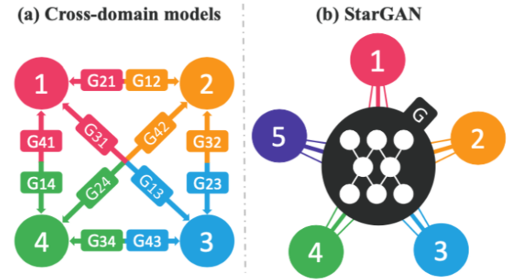
StarGAN
Notes:
B50f :
1mm – 345
1.5mm – 14
3mm – 21
B30f :
2mm – 7
3mm – 9
5mm – 6

Slide 19
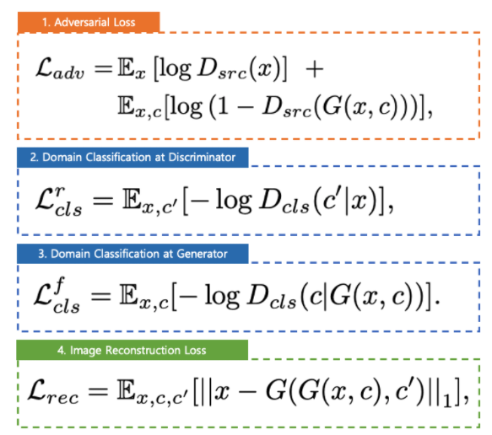
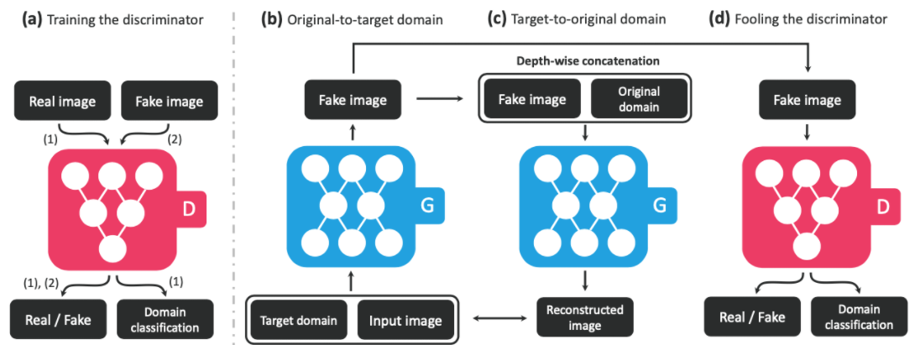
StarGAN V1
Notes:
B50f :
1mm – 345
1.5mm – 14
3mm – 21
B30f :
2mm – 7
3mm – 9
5mm – 6

Slide 20
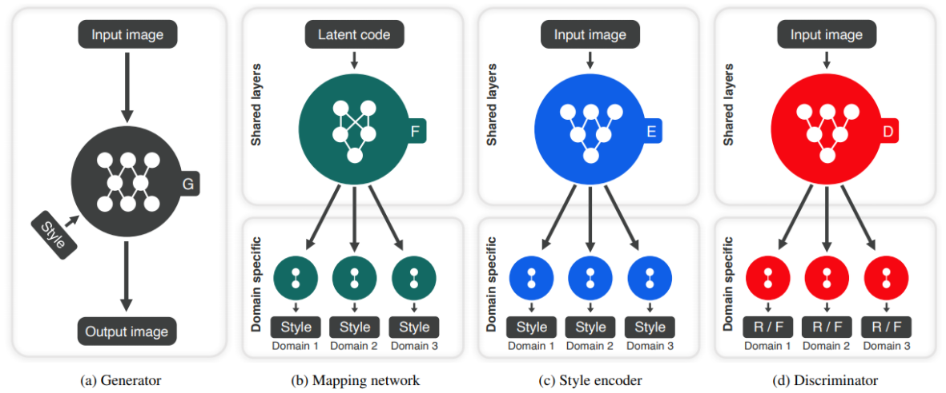
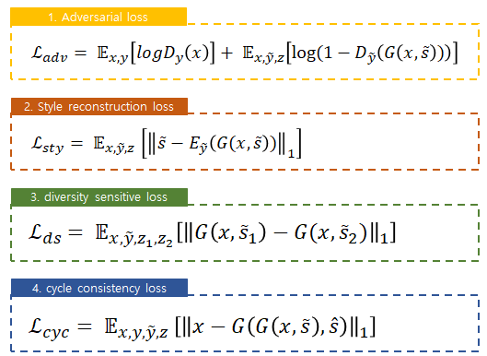
StarGAN V2
Notes:
B50f :
1mm – 345
1.5mm – 14
3mm – 21
B30f :
2mm – 7
3mm – 9
5mm – 6

Slide 21
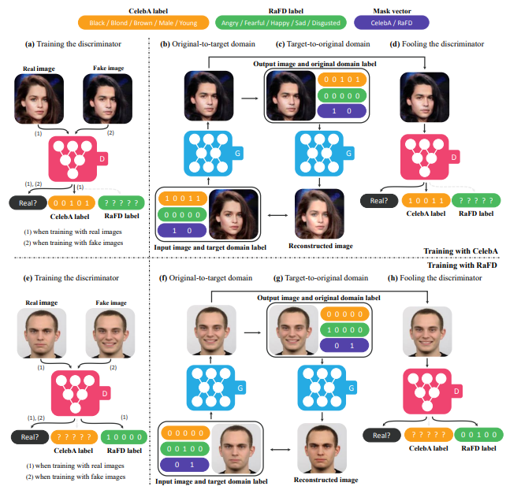
StarGAN V1
Notes:
B50f :
1mm – 345
1.5mm – 14
3mm – 21
B30f :
2mm – 7
3mm – 9
5mm – 6

Slide 22
CT Standardization Enhance
SIEMENS | 572 (571)
B50f | 380
B31f+B30f | 30+22
B70f | 17
GE | 269 (267)
STANDARD | 90
DETAIL | 68
CHST | 83
Philips | 100
YA | 36
YC | 20
- | -
TOSHIBA | 55
FC08 | 13
FC04 | 8
- | -
4개의 데이터셋
데이터 셋마다 multi-domain 3개씩
SIEMENS :
0 1 0
0 0 1
GE :
Philips :
1 0 0
TOSHIBA :
1 0 0
DATA :
0 1 0 0
Notes:
중복 1: OE000127 (해결) TOSHIBA
에러 3: {'IE000150', 'IE000344', 'OE00039’}
- IE000344 : 3장만 존재 (빼는걸로 해결)
'IE000150, 'OE00039: 이상무

Slide 23
CT Standardization Task
Standardization
Manufacturer
Gender
Patient Age
Convolution Kernel
Software Versions
Filter Type
Slice Thickness
Interval
Pixel Spacing
Enhance
Target Protocol (One way)
Manufacturer: SIEMENS
Gender
Patient Age
Convolution Kernel: B30f
Software Versions
Filter Type
Slice Thickness: 3mm
Interval
Pixel Spacing
Enhance
Deep Learning
Deep Learning
Interpolation
Only Z-wise
Ignore
Notes:
헷갈리는 것:
외부 Enhance -> 원내 Enhance 로 바꾸는 건지
원내 No Enhance -> 원내 Enhance 로 바꾸는 건지
Manufacturer
Convolution Kernel
Slice Thickness
Pixel Spacing
Interval
Gender
Patient Age

Slide 24
2021-10-23
[StarGAN Implementation]

Slide 25
CT Standardization Enhance
SIEMENS | 572 (571)
B50f | 380
B31f+B30f | 30+22
B70f | 17
GE | 269 (267)
STANDARD | 90
DETAIL | 68
CHST | 83
Philips | 100
YA | 36
YC | 20
- | -
TOSHIBA | 55
FC08 | 13
FC04 | 8
- | -
4개의 데이터셋
데이터 셋마다 multi-domain 3개씩
SIEMENS :
0 1 0
0 0 1
GE :
Philips :
1 0 0
TOSHIBA :
1 0 0
DATA :
0 1 0 0
Notes:
Nii 환자 단위로 할 때, balance 문제 발생
TEST 각 class 당 3개씩 추출
Simens : 9 (class 3개)
GE : 9 (class 3개)
Philips : 6 (class 2개)
TOSHIBA : 6 (class 2개)

Slide 26
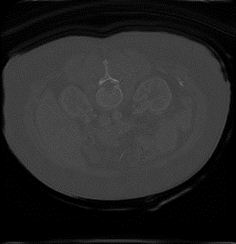
SIMENSE
GE
Philips
TOSHIBA
Mask vector
B30f / B50f / B70f
STANDARD / CHST / DETAIL
YA / YC
FC04 / FC08
SIMENSE / GE / Philips / TOSHIBA
0 / 0 / 1
0 / 0 / 0
0 / 0
0 / 0
1 / 0 / 0 / 0
0 / 0 / 1
? / ? / ?
? / ?
? / ?
0 / 0 / 1
? / ? / ?
? / ?
? / ?
? / ? / ?
0 / 1 / 0
? / ?
? / ?
0 / 0 / 0
? / ? / ?
0 / 0 / 1
? / ?
? / ?
0 / 0 / 1
0 / 0
0 / 0
0 / 1 / 0 / 0
Notes:
B50f : TOSHIBA
1mm – 345
1.5mm – 14
3mm – 21
B30f :
2mm – 7
3mm – 9
5mm – 6

Slide 27
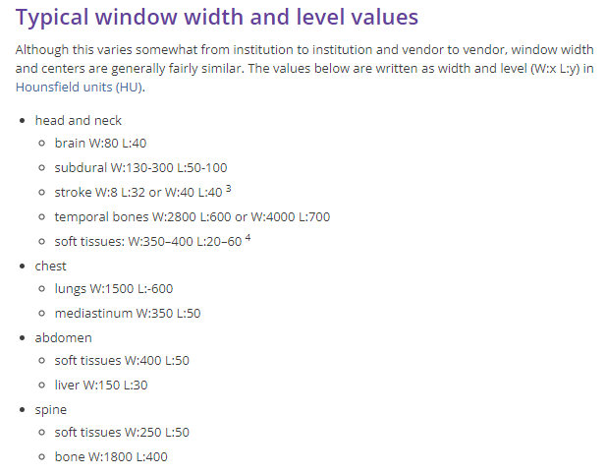
Experiments Setting
Simens_label = {'B50f’ :0, 'B30f’ :1, 'B70f’:2}
GE_label = {'STANDARD':0, 'DETAIL':1, 'CHST’:2}
Philips_label = {'YA’ :0, 'YC’ :1}
TOSHIBA_label = {'FC08’ :0, 'FC04’ :1}
Notes:
헷갈리는 것:
외부 Enhance -> 원내 Enhance 로 바꾸는 건지
원내 No Enhance -> 원내 Enhance 로 바꾸는 건지
Manufacturer
Convolution Kernel
Slice Thickness
Pixel Spacing
Interval
Gender
Patient Age

Slide 28
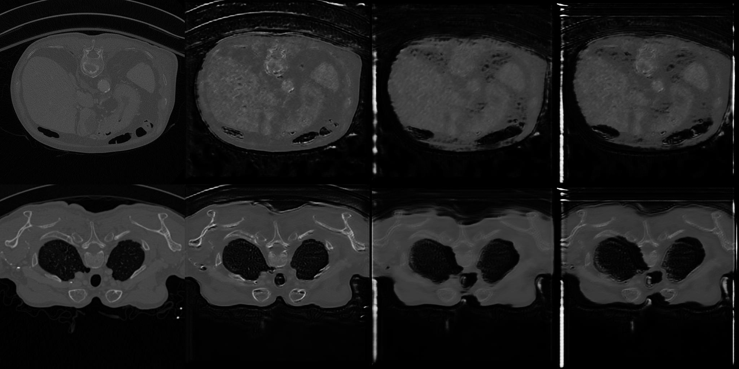
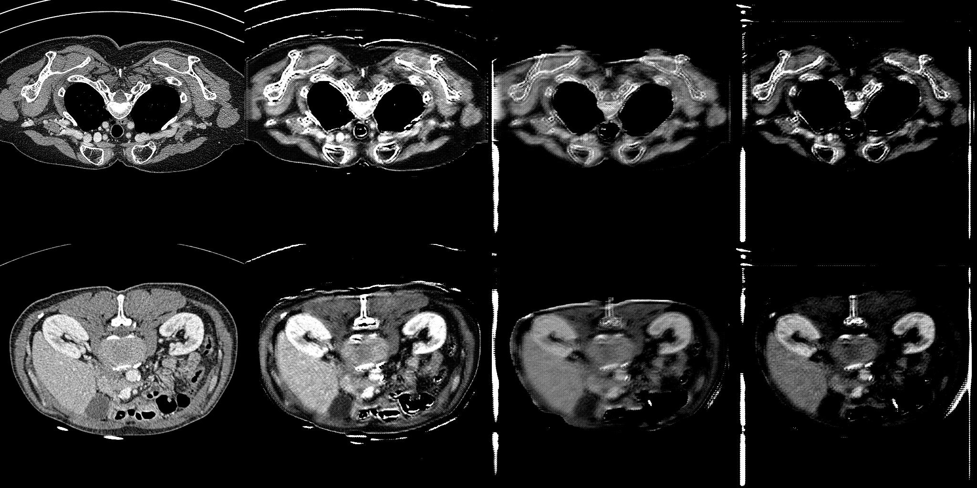
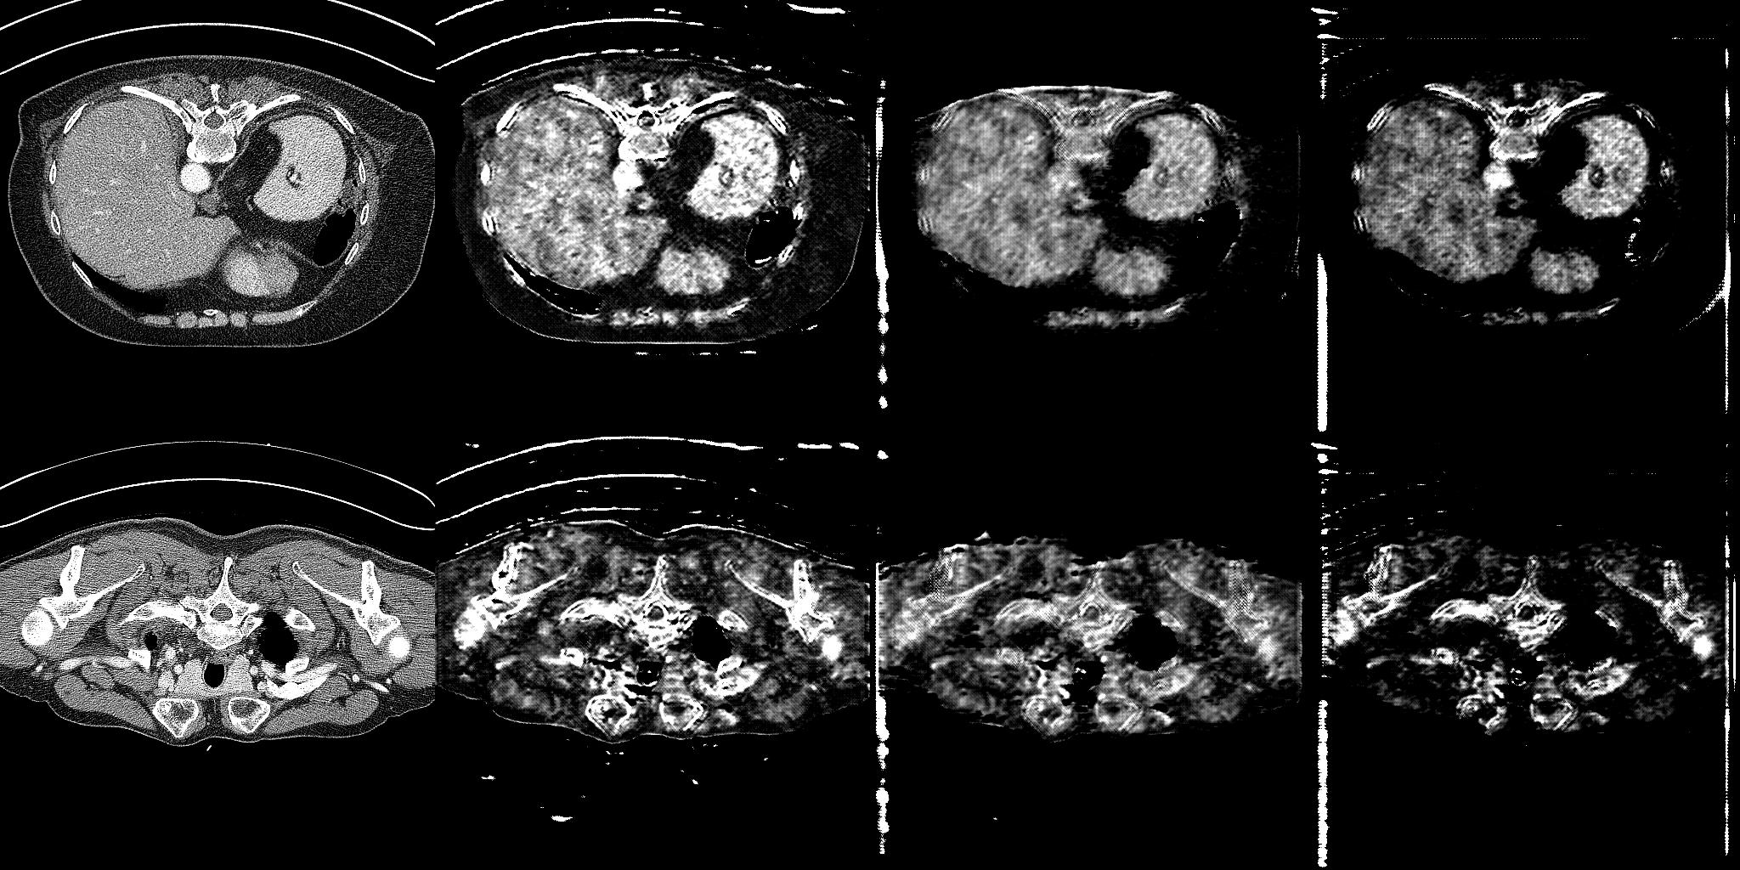
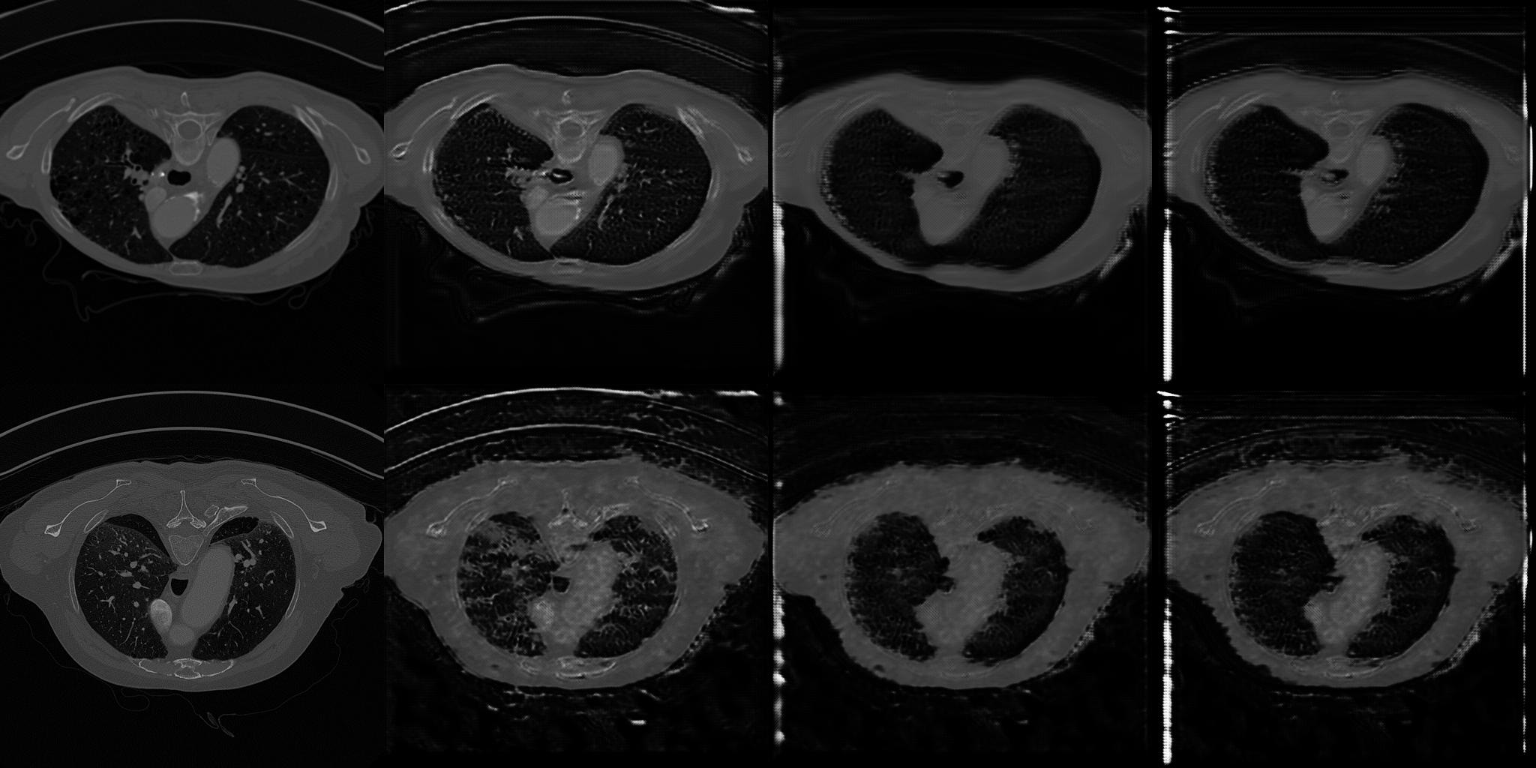
Results: iter_30000 S -> S
Input B50f B30f B70f
B50f
B30f
B30f
B70f
Notes:
B50f

Slide 29
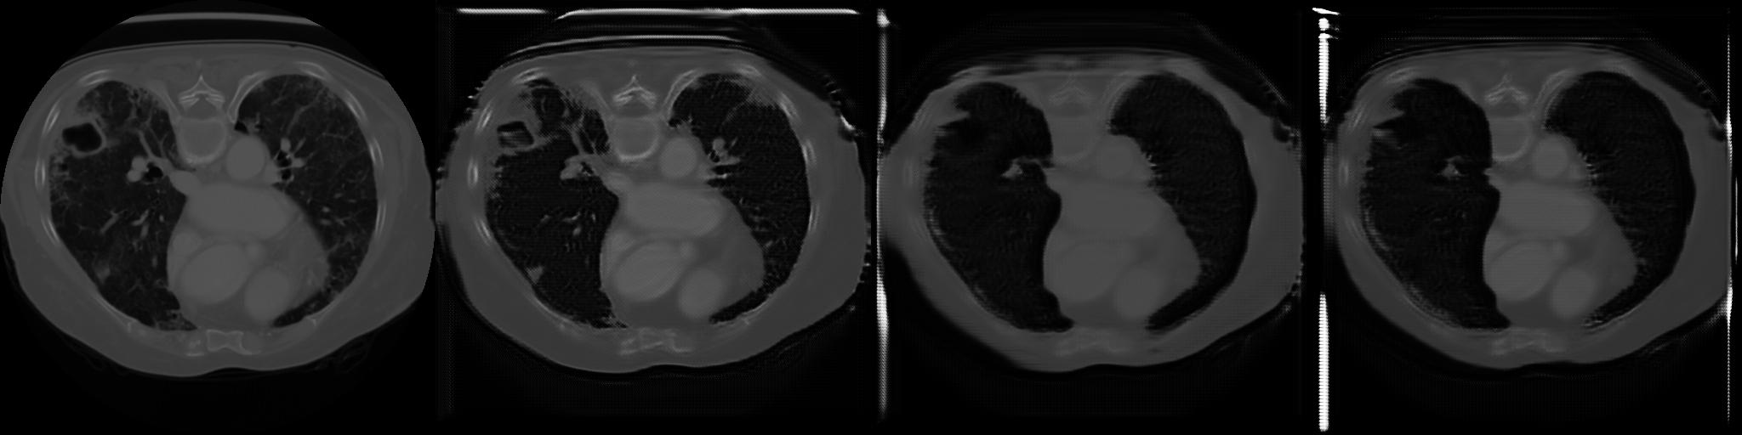
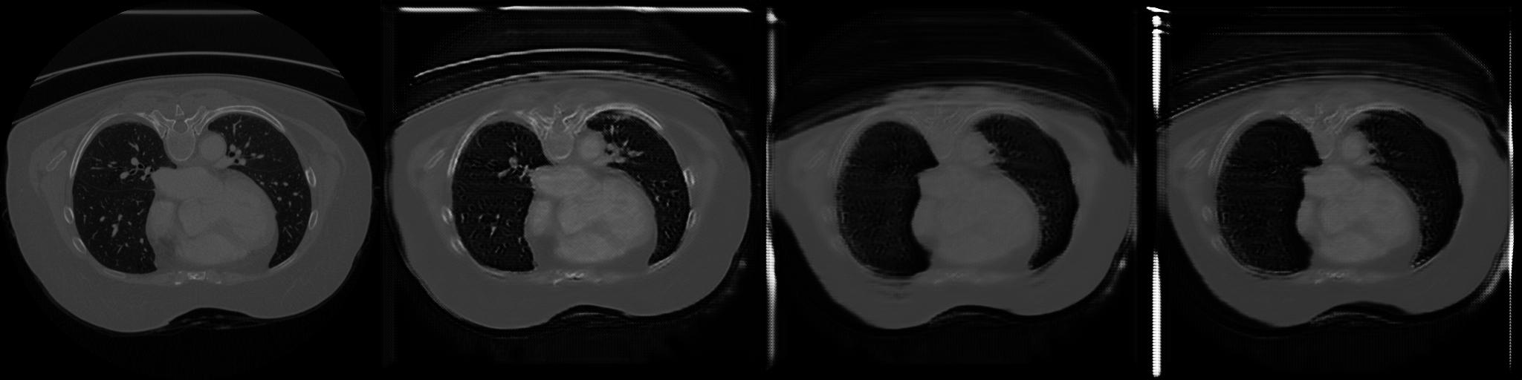
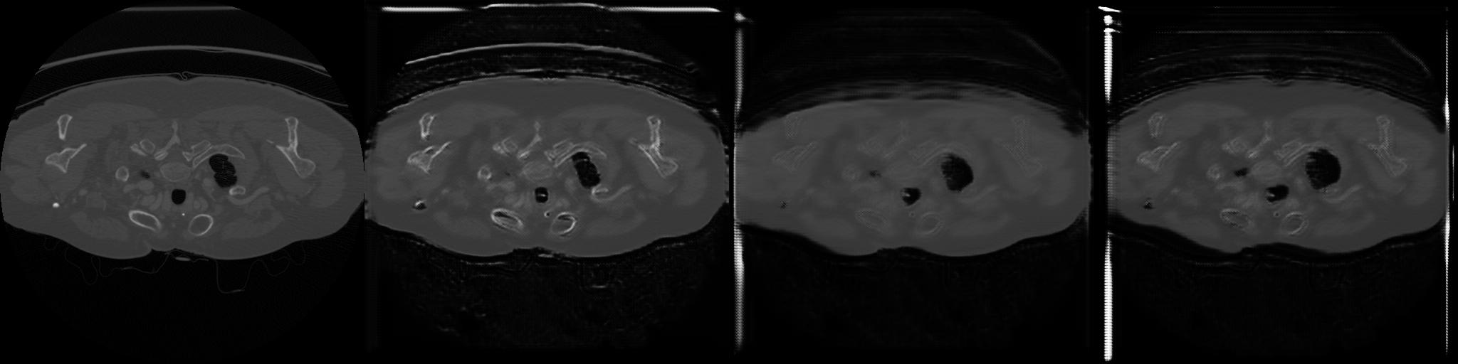
Results: iter_30000 G -> S
Input B50f B30f B70f
STANDARD
DETAIL
B30f
CHST

Slide 30
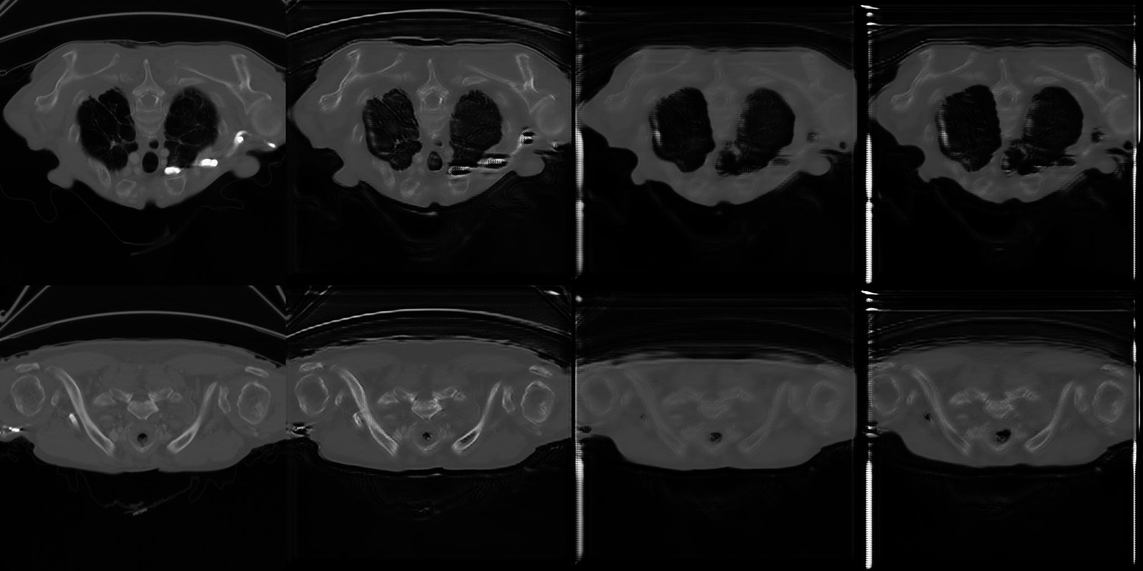
Results: iter_30000 P -> S
Input B50f B30f B70f
YA
B30f
YC

Slide 31
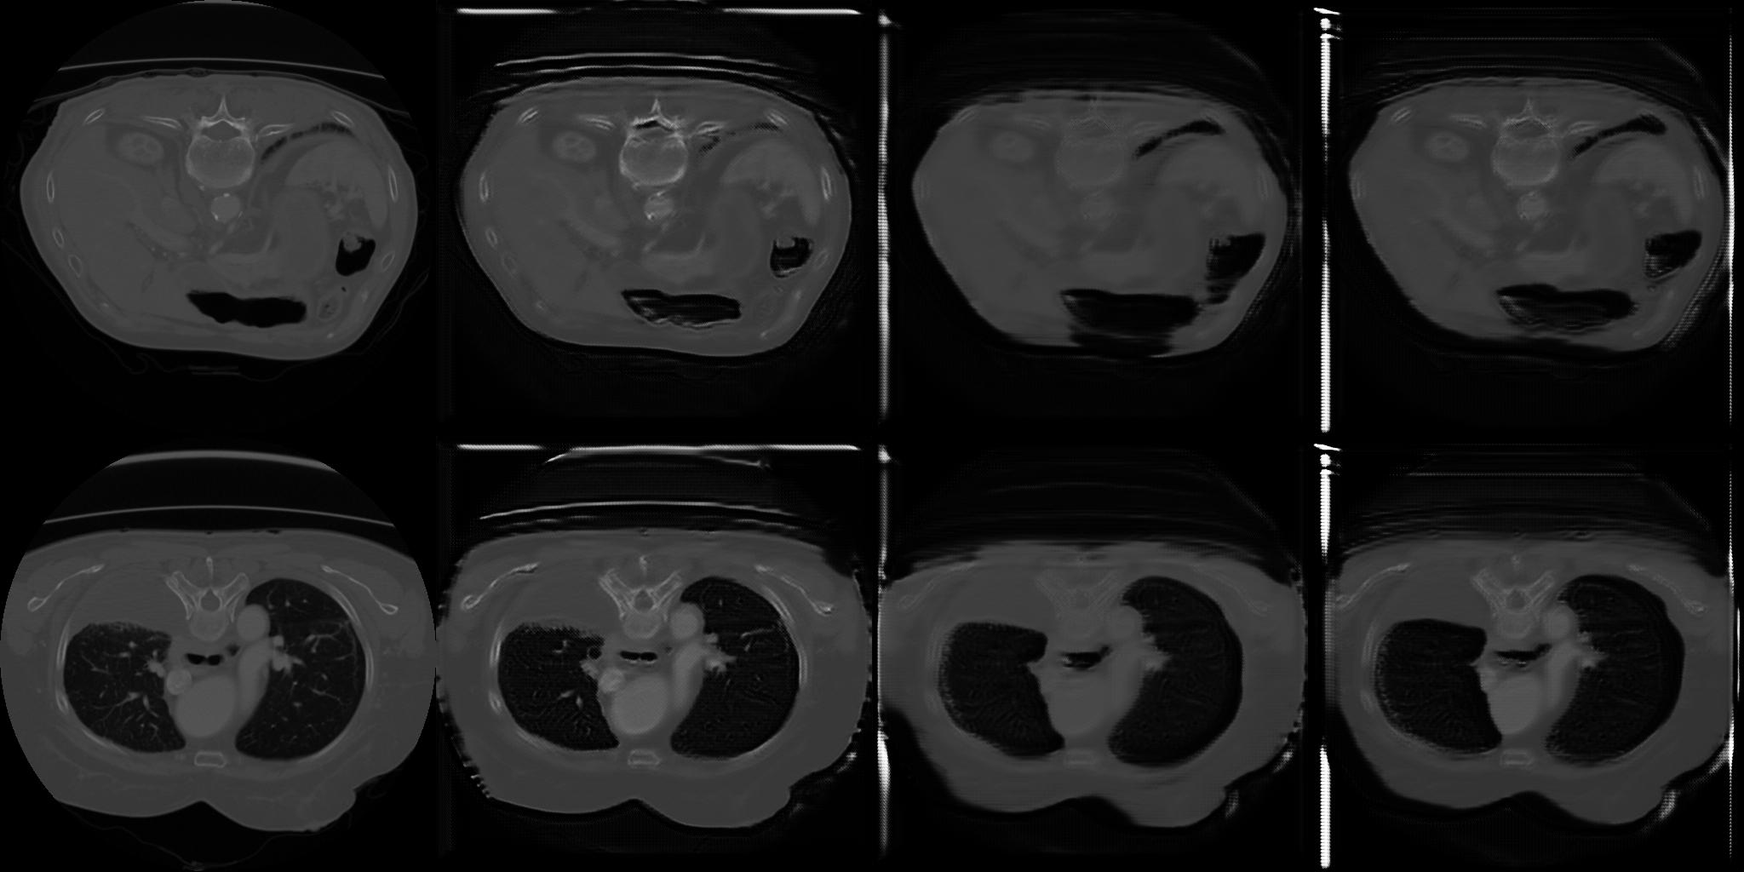
Results: iter_30000 T -> S
Input B50f B30f B70f
FC08
B30f
FC04

Slide 32
2021-11-15
[StarGAN Implementation]
Two Domain

Slide 33
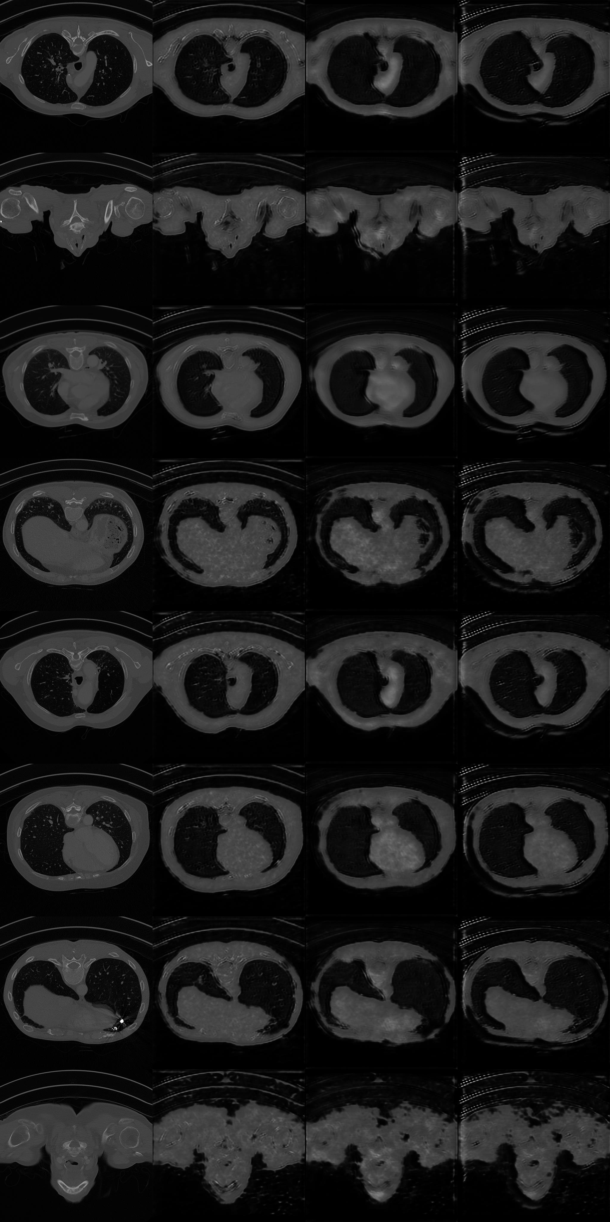
Results-5400
Simense
Input(B30f) B50f B30f B70f
Sample 1
Sample 2
Sample 3
Sample 4
Sample 5
Sample 6
Sample 7
Sample 8
Notes:
Jamesbond 13개

Slide 34
To Do
Patch Size -> (128, 128)
2D series -> 3D stack -> z interpolation -> 2D series
Jamesbond GPU 4개
13시간 소요, 340 iteration

Slide 35
Thank You!

